Slide 1
ЦВЕТ в компьютерной графики
Пособие для лекции Л.А. Пинигиной

Slide 2
План лекции
Физическая природа цвета
Атрибуты цвета
Два способа смешивания цветов
Цветовая модель
Основные цветовые модели
Дополнительные цветовые модели
Сочетание цветов
Цветовая палитра

Slide 3
1. Физическая природа цвета
Цвет обладает корпускулярно-волновым дуализмом (частица и волна одновременно)
Почему мы видим белый, черный, красный и синий цвет? Из-за различных длин волн света, какие длины волн предмет больше отражает, то мы цвет и увидим. Если отражает все цвета, то мы видим белый свет, если поглощает все цвета, то мы видим черный цвет (белый свет включает в себя все остальные цвета).
Спектральный анализ – что это? Это опыт, доказывающий, что белый цвета включает в себя все остальные цвета (цвета радуги).
Бывает ли идеально белый и черный цвет? Нет, предметов, которые полностью поглощают или отражают свет не существует.
Чем отличаются ахроматические и хроматические цвета? Ахроматические цвета – это белый и черный цвета и цвета их смешивания. Хроматические цвета – это красный, синий и зеленый, а также цвета их смешивания.

Slide 4
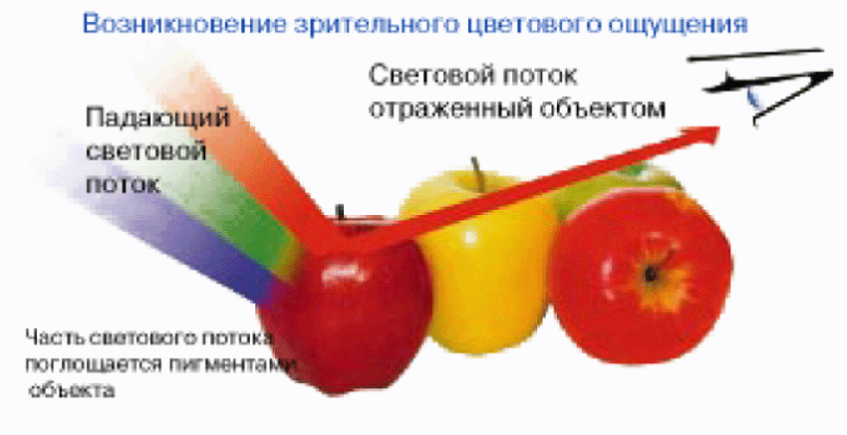
1. Физическая природа цвета
Если мы видим излучение со всеми длинами волн, то наш мозг воспринимает это как «белый», а когда какие-то волны отсутствуют, мы видим черный цвет. Какого цвета свет отражает объект, тот мы и увидим.

Slide 5
1. Физическая природа цвета
Ахроматические цвета
Оттенки серого (в диапазоне белый — черный) носят парадоксальное название ахроматических (от греч. α- отрицательная частица + χρώμα — цвет, то есть бесцветных) цветов. Наиболее ярким ахроматическим цветом является белый (ну обозначим его красным), наиболее тёмным — чёрный. Можно заметить, что при максимальном снижении насыщенности, тон (отношение к определённому цвету спектра) оттенка становится неразличимым.
А какие цвета называют хроматическими?

Slide 6
2. Атрибуты цвета (основные характеристики цвета)
1. Яркость – добавляем черный и белый цвет
Каждый цвет обладает количественно измеряемыми физическими характеристиками (спектральный состав, яркость):
Одинаково насыщенные оттенки, относимые к одному и тому же цвету спектра, могут отличаться друг от друга степенью яркости. К примеру, при уменьшении яркости синий цвет постепенно приближается к чёрному. Любой цвет при максимальном снижении яркости становится чёрным. Следует отметить, что яркость, как и прочие цветовые характеристики реального окрашенного объекта, значительно зависят от субъективных причин, обусловленных психологией восприятия. Так, к примеру синий цвет при соседстве с жёлтым кажется более ярким.

Slide 7
2. Атрибуты цвета (основные характеристики цвета)
2. Насыщенность – добавляем серый
Два оттенка одного тона могут различаться степенью блёклости. Например, при уменьшении насыщенности синий цвет приближается к серому.
Насыщенность или чистота, определяет степень полной выраженности цветового тона. Чем насыщеннее цвет тем больше он отличается от ахроматического цвета.

Slide 8
2. Атрибуты цвета (основные характеристики цвета)
3. Цветовой тон – название цвета в спектре
Цветовой тон - совокупность цветовых оттенков, сходных одним и тем же цветом спектра.
Любой хроматический цвет может быть отнесён к какому-либо определённому спектральному цвету. Оттенки, сходные с одним и тем же цветом спектра (но различающиеся, например, насыщенностью и яркостью), принадлежат к одному и тому же тону. При изменении тона, к примеру, синего цвета в зеленую сторону спектра он сменяется голубым, в обратную — фиолетовым.

Slide 9
3. Два способа смешивания цветов
Аддитивное смешение цветов
Аддитивное смешение цветов (от франц. Addition – сложение) – получается при сложение световых потоков. В Англии основными цветами долго считали красный, жёлтый и синий, лишь в 1860 г. Максвелл ввел аддитивную систему RGB (красный, зелёный, синий). Эта система в настоящее время доминирует в системах цветовоспроизведения для мониторов и телевизоров.
Blue, Red, Green
Субтрактивное смешение цветов
Субтрактивное смешение цветов (от лат. Subtractio – вычитание) можно получить при механическом смешении красок или путем наложения в печати одной на другую прозрачных красок. В 1951 г. Энди Мюллер предложил субтрактивную систему CMYK (сине-зелёный, пурпурный, жёлтый, чёрный), которая имела преимущества в полиграфии и цветной фотографии, и потому быстро «прижилась».

Slide 10
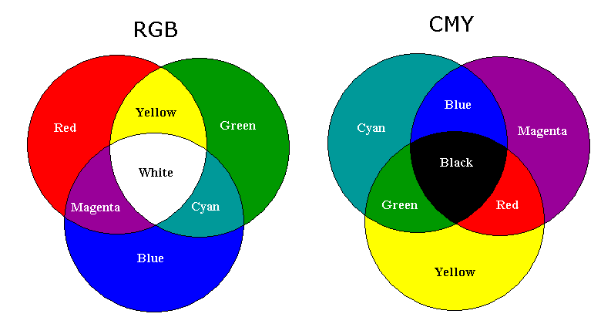
3. Два способа смешивания цветов

Slide 11
4. Цветовая модель
Способ разделения цветового оттенка на составляющие компоненты называют цветовой моделью.
Цветовые модели можно классифицировать по их целевой направленности:
XYZ — описание восприятия; L*a*b* — то же пространство в других координатах.
Аддитивные модели — рецепты получения цвета на мониторе (например, RGB).
Полиграфические модели — получение цвета при использовании разных систем красок и полиграфического оборудования (например, CMYK).
Модели, не связанные с физикой оборудования, являющиеся стандартом передачи информации.
Математические модели, полезные для каких-либо способов цветокоррекции, но не связанные с оборудованием, например HSV.
Дело в том, что не любой цвет можно представить в виде комбинации основных.

Slide 12
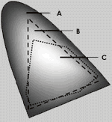
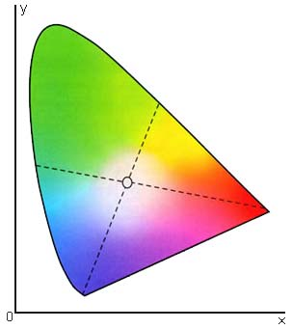
4. Цветовая модель
Перед тем как перейти к рассмотрению цветовых моделей в отдельности, рассмотрим сначала понятие цветового охвата, который даст нам представление о том, насколько та или иная цветовая модель хорошо представляет цвета. Цветовым охватом называется диапазон цветов, который может быть воспроизведён, зафиксирован или описан каким-либо образом. Определённым цветовым охватом обладают электронно-лучевая трубка монитора или телевизора, цветовые модели, полиграфические краски и, конечно же, глаз человека. На рисунке 1 схематически показано сравнение цветовых охватов человеческого глаза (А), монитора(B) и печатающей машины(C). Цветовой охват монитора соответствует модели RGB, печатающей машины - CMYK.

Slide 13
4. Цветовая модель
Назначение цветовой модели - дать средства описания цвета в пределах некоторого цветового охвата, в том числе и для выполнения интерполяции цветов. Цветовые модели можно разбить на три группы: перцепционные (по восприятию), аддитивные (слагательные) и субтрактивные (вычитательные). Наиболее часто в компьютерной графике используются следующие модели:
RGB, CMY(K) - базовые цветовые модели HSV HLS YCbCr CIE L*a*b*

Slide 14
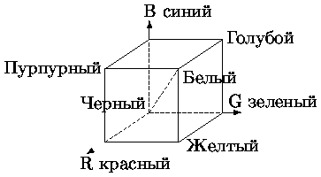
5. Основные цветовые модели
RGB (Red, Green, Blue - красный, зеленый, синий) - аппаратно-ориентированная модель, используемая в дисплеях для аддитивного формирования оттенков самосветящихся объектов (пикселов экрана). Это первая стандартная колориметрическая система. Она была принята в 1931 году на VIII сессии Международной комиссии по освещению – МКО Резолюцией МКО в качестве трех линейно независимых цветов были выбраны следующие монохроматические излучения: красный R (l=700 нм, легко выделяемый красным светофильтром из спектра лампы накаливания); зеленый G (l=546,1 нм - линия е в спектре ртутной лампы); синий В (l=435,8 нм - линия g в спектре ртутной лампы) [4] Система координат RGB - куб с началом отсчета (0,0,0), соответствующим черному цвету (см. рис.1). Максимальное значение RGB - (1,1,1) соответствует белому цвету.
Недостатком модели RGB является тот факт, что система RGB имеет неполный цветовой охват - многие цвета от зеленого до синего, включая все оттенки голубого, не могут быть представлены в этой модели.

Slide 15
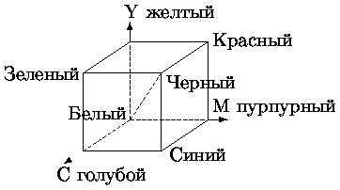
5. Основные цветовые модели
CMY(K) (Cyan, Magenta, Yellow - голубой, пурпурный, желтый) - аппаратно-ориентированная модель, используемая в полиграфии для субтрактивного формирования оттенков, основанного на вычитании слоем краски части падающего светового потока. Цвета модели CMY являются дополнительными к цветам модели RGB, т.е. дополняющими их до белого. Таким образом система координат CMY - тот же куб, что и для RGB, но с началом отсчета в точке с RGB координатами (1,1,1), соответствующей белому цвету. Цветовой куб модели CMY показан на рис. 2.

Slide 16
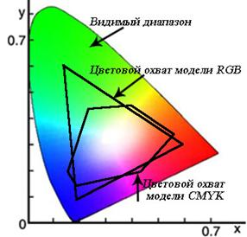
5. Основные цветовые модели

Slide 17
6. Дополнительные цветовые модели
Модель RGB и модель CMYK являются аппаратно-зависимыми. Если речь идет об RGB, то значения базовых цветов (а также точка белого) определяются качеством примененного в вашем мониторе люминофора. В результате на разных мониторах одно и то же изображение выглядит неодинаково. Если обратиться к CMYK, то здесь различие еще более очевидно, поскольку речь идет о реальных красках, особенностях печатного процесса и носителя. Поэтому не удивительно, что в конце концов встала задача описания цветов, не зависящего от аппаратуры, на которой эти. цвета получены. К сожалению, дать полностью объективное определение цвета не представляется возможным. Цвет - это воспринимаемая характеристика, зависящая от наблюдателя и окружающих условий. Разные люди видят цвета по-разному (например, художник - иначе, чем непрофессионал. Даже у одного человека зрительная реакция на цвет меняется с возрастом.

Slide 18
6. Дополнительные цветовые модели
Если восприятие цвета зависит от наблюдателя и условий наблюдения, то, по крайней мере, можно стандартизировать эти условия. Именно таким путем пошли ученые из Международной Комиссии по Освещению (CIE). В 1931 г. они стандартизировали условия наблюдения цветов и исследовали восприятие цвета у большой группы людей. В результате были экспериментально определены базовые компоненты новой цветовой модели XYZ. Эта модель аппаратно независима, поскольку описывает цвета так, как они воспринимаются человеком, точнее "стандартным наблюдателем CIE". Цветовая модель L*a*b*, использующаяся в компьютерной графике, является производной от цветовой модели XYZ. Название она получила от своих базовых компонентов "L", "a" и "b".Компонент "L" несет информацию об яркостях изображения, а компоненты "а" и "b" - о его цветах (т. е. "а" и "b" - хроматические компоненты). Компонент "а" изменяется от зеленого, до красного, а "b" - от синего, до желтого. Двухмерная диаграмма цветности CIE - цветовой тон и насыщенность. Смешивая два любых цвета спектра в разной пропорции, мы можем создать любой из цветов, находящийся на прямой линии между ними. Например, можно получить серый смешиванием сине-зелёного и красного или жёлто-зелёного и сине-фиолетового . Дело в том, что глаз не выделяет отдельные световые длины волн, и в то же время различные их комбинации могут выглядеть как воспринимаемый глазом цвет. Хотя цветовая модель CIE охватывает весь видимый спектр, она не является основой для задания цвета в цифровом виде. Перцепционные цветовые модели, которые наиболее известны художникам и дизайнерам, - HLS, HSV.
YCbCr - аппаратно-ориентированная модель, используемая в телевидении и служащая для сокращения передаваемой полосы частот за счет использования психофизиологических особенностей зрения. В этой модели Y - интенсивность цвета, а Cb и Сr - синяя и красная цветоразностные компоненты. Кодирование изображений в этой палитре существенно уменьшает количество информации, требуемой для воспроизведения изображения без существенной потери его качества.

Slide 19
6. Дополнительные цветовые модели
Двухмерная диаграмма цветности CIE - цветовой тон и насыщенность. Смешивая два любых цвета спектра в разной пропорции, мы можем создать любой из цветов, находящийся на прямой линии между ними. Например, можно получить серый смешиванием сине-зелёного и красного или жёлто-зелёного и сине-фиолетового. Дело в том, что глаз не выделяет отдельные световые длины волн, и в то же время различные их комбинации могут выглядеть как воспринимаемый глазом цвет. Хотя цветовая модель CIE охватывает весь видимый спектр, она не является основой для задания цвета в цифровом виде. Перцепционные цветовые модели, которые наиболее известны художникам и дизайнерам, - HLS, HSV.

Slide 20
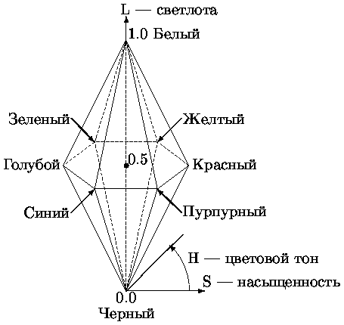
6. Дополнительные цветовые модели
HLS (Hue, Lightness, Saturation - цветовой тон, светлота, насыщенность) - модель ориентированная на человека и обеспечивающая возможность явного задания требуемого оттенка цвета.
Эта модель образует подпространство, представляющее собой двойной конус, в котором черный цвет задается вершиной нижнего конуса и соответствует значению L = 0, белый цвет максимальной интенсивности задается вершиной верхнего конуса и соответствует значению L = 1. Максимально интенсивные цветовые тона соответствуют основанию конусов с L = 0.5, что не совсем удобно. Цветовой тон H, аналогично системе HSV, задается углом поворота. Насыщенность S меняется в пределах от 0 до 1 и задается расстоянием от вертикальной оси L до боковой поверхности конуса. Т.е. максимально насыщенные цветовые цвета располагаются при L=0.5, S=1. В общем, систему HLS можно представить как полученную из HSV "вытягиванием" точки V=1, S=0, задающей белый цвет, вверх для образования верхнего конуса.

Slide 21
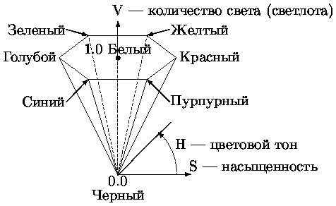
6. Дополнительные цветовые модели
HSV (Hue, Saturation, Value - цветовой тон, насыщенность, количество света или светлота) - модель, ориентированная на человека и обеспечивающая возможность явного задания требуемого оттенка цвета.
Подпространство, определяемое данной моделью - перевернутый шестигранный конус. По вертикальной оси конуса задается V - светлота, меняющаяся от 0 до 1. Значению V = 0 соответствует вершина конуса, значению V = 1 - основание конуса; цвета при этом наиболее интенсивны. Цветовой тон H задается углом, отсчитываемым вокруг вертикальной оси. В частности, 0 - красный, 60 - желтый, 120 - зеленый, 180 - голубой, 240 - синий, 300 - пурпурный, т.е. дополнительные цвета расположены друг против друга (отличаются на 180 ). Насыщенность S определяет насколько близок цвет к "чистому" пигменту и меняется от 0 на вертикальной оси V до 1 на боковых гранях шестигранного конуса. Точка V = 0, в которой находится вершина конуса, соответствует черному цвету. Значение S при этом может быть любым в диапазоне 0-1. Точка с координатами V = 1, S = 0 - центр основания конуса соответствует белому цвету. Промежуточные значения координаты V при S=0, т.е. на оси конуса, соответствуют серым цветам. Если S = 0, то значение оттенка H считается неопределенным.

Slide 22
Дополнительные цветовые модели
Цветовая модель | Расшифровка аббревиатуры | Где применяется | Недостатки | Особенности
L*a*b* | Lightness, a – ось, идущая от зеленого к красному, b – ось, идущая от желтого к синему. | Применяется в качестве промежуточного цветового пространства, через происходит конвертирование данных в другие цветовые пространства. | При преобразовании XYZ в Lab используются формулы с кубическими корнями, из-за чего Lab становится нелинейной системой. | Lab предоставляет возможность избирательного воздействия на отдельные цвета в изображении, усиления цветового контраста, незаменимыми являются и возможности, которые это цветовое пространство предоставляет для борьбы с шумом на цифровых фотографиях
YCbCr | Y – компонент яркости, Cb и Cr – являются синей и красной цветоразностными компонентами. | Применяется в телевидении и служащая для сокращения передаваемой полосы частот за счет использования особенностей зрения. | Не является универсальным для улучшения любых типов искажения, а использование неподходящего цветового пространства может существенно снизить качество цветопередачи | Кодирование изображений в этой палитре существенно уменьшает количество информации, требуемой для воспроизведения изображения без существенной потери его качества.
HSV | Hue, Saturation, Value - цветовой тон, насыщенность, количество света или светлота | Используется в программах компьютерной графики, так как удобна для человека. | Не симметрична, цветовые значения округлены, цвета в палитре не равноудалены, в центре не находится нейтральный серый. | Различие близких цветов можно отобразить другим путём — показать рядом несколько цветов, ненамного отличающихся своими компонентами.
YUV | Y – Яркость, U и V – два цветоразностных компонентов. | Используется обычно для изображения контура цветного изображения на телевидении. | Полоса частот меньше чем у других цветовых моделей. | Он кодирует цветное изображение или видео, учитывающее человеческое восприятие, позволяя маскировать более эффективно артефакты.
RYB | R – красный, Y – желтый, B – белый. | Используется художниками | Недостаточный охват оттенков цветов. | Она имела хождение, прежде всего, в Европе времён Возрождения, не вписывается в современные представления о восприятии спектра видимого света в трехстимульной модели зрения.
LMS | Long, middle and short wavelength | Используется она в основном в медицине и научных работах, на практике не применяется. | Яркость цвета с цветным и черно-белым зрением, нашим личным, биологическим восприятием световых видимых более слабых лучей. | Конкретные функции LMS могут отличаться в зависимости от поля зрения и зрения человека.

Slide 23
7. Сочетание цветов
Существует несколько способов сочетания цветов. Рассмотрим 2 из них:
Времена года
Цветовой круг.

Slide 24
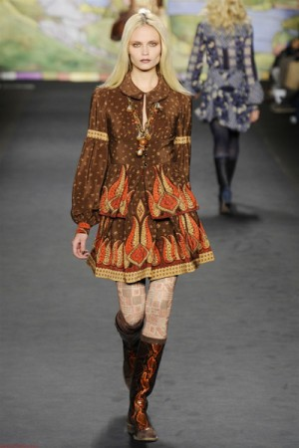
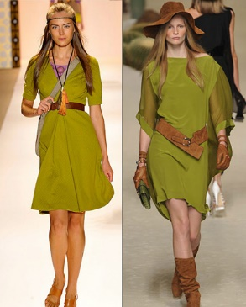
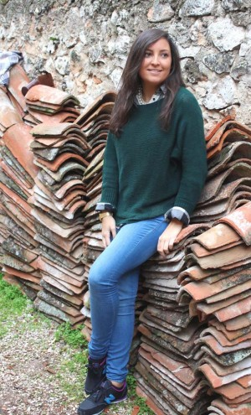

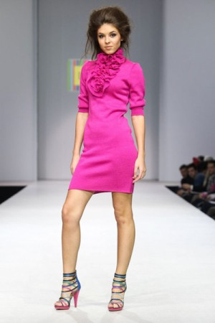
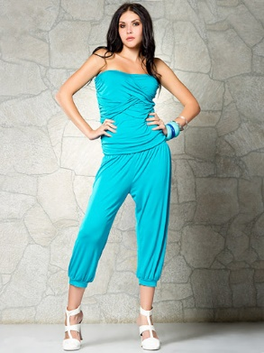
Осень, зима, весна, лета
На холодные и теплые:
холодный
теплый

Slide 25
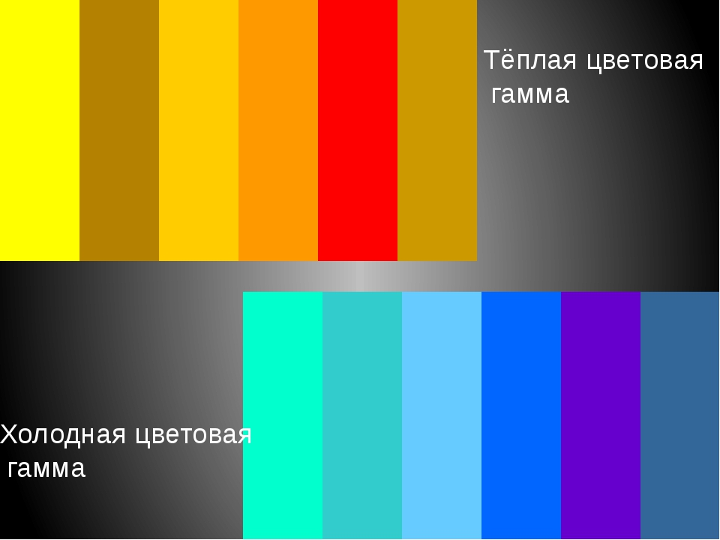

Slide 26

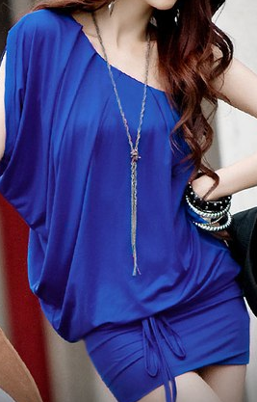
Насыщенные и не насыщенные
не насыщенный
насыщенный

Slide 27
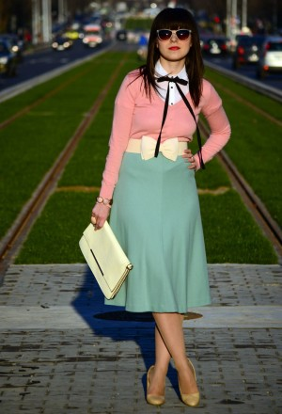
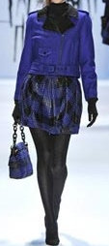
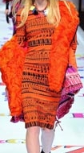

Цвета сезонов:
Весна ( не насыщенные, теплые)
Зима(насыщен-ные, холодные)
Осень (насыщенные, теплые)
Лето (не насыщенные, холодные)

Slide 28
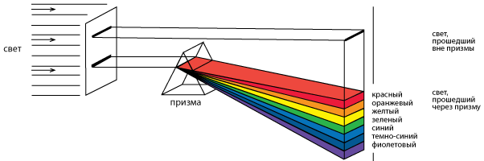
Цветовой круг
В 1676 году Исаак Ньютон с помощью трёхгранной призмы разложил белый солнечный свет на цветовой спектр. Подобный спектр содержал красный, оранжевый, желтый, зеленый, синий, темно-синий, фиолетовый, все цвета за исключением пурпурного.

Slide 29
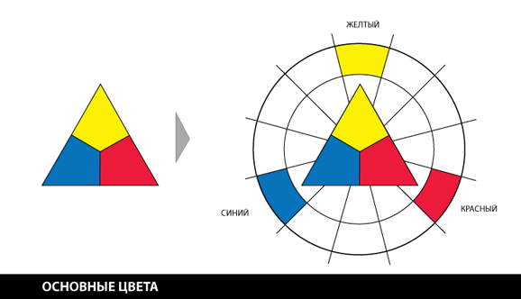
Эти три цвета являются основными цветами так как все последующие получаются производными от них.

Slide 30
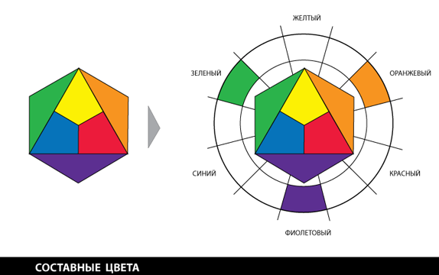
При смешивание основных цветов Желтый + красный, красный + синий, синий + желтый, мы получаем составные цвета – это оранжевый, фиолетовый и зеленый.

Slide 31
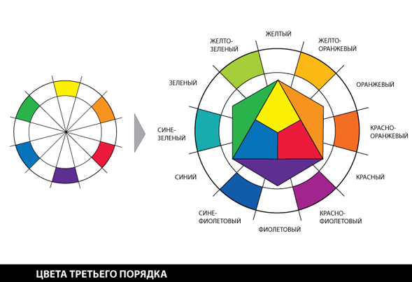
Пустые слоты заливаются цветами третьего порядка которые получаются при смешивании основных цветов и составных.

Slide 32
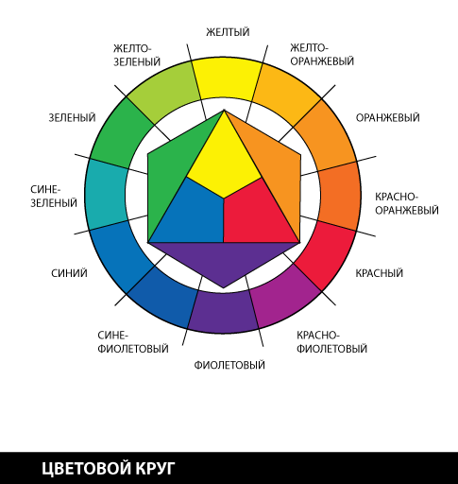
Таким образом получается правильный цветовой круг.

Slide 33
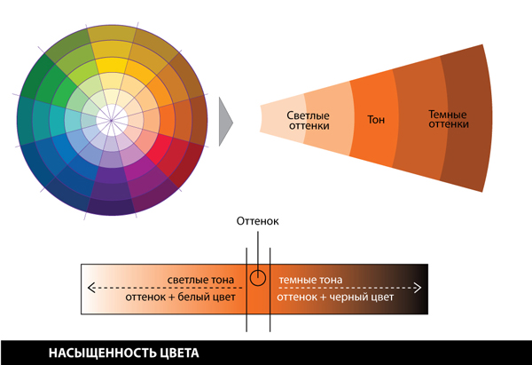
Насыщенность цвета
Цвет может быть светлее или темнее. Другими словами, цвет имеет насыщенность. Чтобы показать насыщенность, цветовой круг имеет несколько колец; два больших кольца для темных оттенков и два маленьких для светлых.

Slide 34
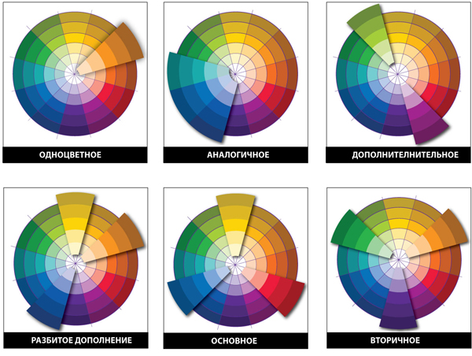
Сочетания цветов
Существует шесть основных сочетаний цветов. Каждое из них может дать бесконечное количество различных цветовых палитр.

Slide 35
8. Цветовая палитра
Цветовая палитра (палитра цвета) — фиксированный набор (диапазон) цветов и оттенков, имеющий физическую или цифровую реализацию в том или ином виде (например, атлас цветов, системная цветовая палитра, Московская цветовая палитра).
Когда публичная печать в первой 20 века стала переходить на цветной формат, возникла потребность в подборе качественной и удобной для использования цветовой палитры. Типографии, которые желали производить свой товар по новым критериям, были разбросаны по всему миру, и надо было как-то стандатизировать их работу.
Существуют три основные палитры цветов :
Самая известная и популярная — RAL.
Более современная и быстрорастущая NCS
Pantone.

Slide 36
8. Цветовая палитра
1. Самая известная и популярная — RAL. Впервые стандарт RAL был представлен в 1927 году Немецким Институтом Гарантий Качества и Сертификации (Райхс-Аусшус фюр Лифербедингунген — RAL) по просьбе производителей лакокрасочной продукции. Институт установил стандарт на цветовое пространство, разделив его на диапазоны и обозначив каждый цвет однозначным цифровым индексом. Номера четырёхзначные, (№ XXXX) где 1xxx — жёлтые (27 шт) , 2xxx — оранжевые (12 шт), 3xxx — красные (22 шт), 4xxx — фиолетовые (10 шт), 5xxx — синие (23 шт), 6xxx — зеленые (32 шт), 7xxx — серые (37 шт), 8xxx — коричневые (19 шт), 9xxx — светлые и тёмные (12шт). Для определения цвета по системе RAL издаются вееры, каталоги и программное обеспечение. Всего содержится более двух тысяч оттенков по RAL.
2. Более современная и быстрорастущая NCS (англ. Natural Color System, естественная система цвета). Эта цветовая модель была предложенная Скандинавским институтом цвета (Skandinaviska Färginstitutet AB), Стокгольм, Швеция в 1979 году. Она основана на системе противоположных цветов и нашла широкое применение в промышленности для описания цвета продукции. При описании цвета по NCS используются шесть простых цветов: белый, чёрный, красный, жёлтый, зелёный и голубой (то есть таких, которые нельзя описать сочетанием двух других). Все остальные цвета представлены сочетанием основных (например, оранжевый — одновременно красноватый и желтоватый). Это облегчает интуитивное понимание цвета из его кодированной записи, в то время как в таких системах как RGB мысленная визуализация цвета по трём цифрам довольно сложна. В описании цвета учитывается близость к черному — темнота цвета, чистота цвета (насыщенность) и процентное соотношение между двумя основными цветами. Полная запись цвета может также включать кодовую букву, обозначающую версию стандарта NCS. Для определения цвета по системе NCS издаются каталоги и программное обеспечение. Последняя редакция цветового веера содержит 1950 цветов.
3. Pantone. Используется в основном в полиграфии. Разработанная американской фирмой Pantone Inc в середине XX века. Использует цифровую идентификацию цветов изображения для полиграфии печати как смесевыми, так и триадными красками. Эталонные пронумерованные цвета напечатаны в специальной книге, страницы которой веерообразно раскладываются. Существует множество каталогов образцов цветов Pantone, каждый из которых рассчитан на определённые условия печати. Например, для печати на мелованной, немелованной бумаге, каталог для металлизированных красок (золотая, серебряная) и т. д. Производитель настаивает на том, что «веера» необходимо ежегодно заменять, так как за это время процесс выцветания и истирания изображения делает цвета неточными.

